Slide 1

MÓDULO 3 · TRABALHO, ENERGIA E QUANTIDADE DE MOVIMENTO · AULA 32
Trabalho do Peso e da Mola
Forças conservativas
Trabalho da Força Peso e Força Elástica

Slide 2
Para começar
O trabalho da gravidade sobre uma bola que desce uma rampa longa é diferente do trabalho sobre a mesma bola caindo reto, da mesma altura?
POSSOR · Trabalho, Energia e Quantidade de Movimento · Aula 32
2

Slide 3
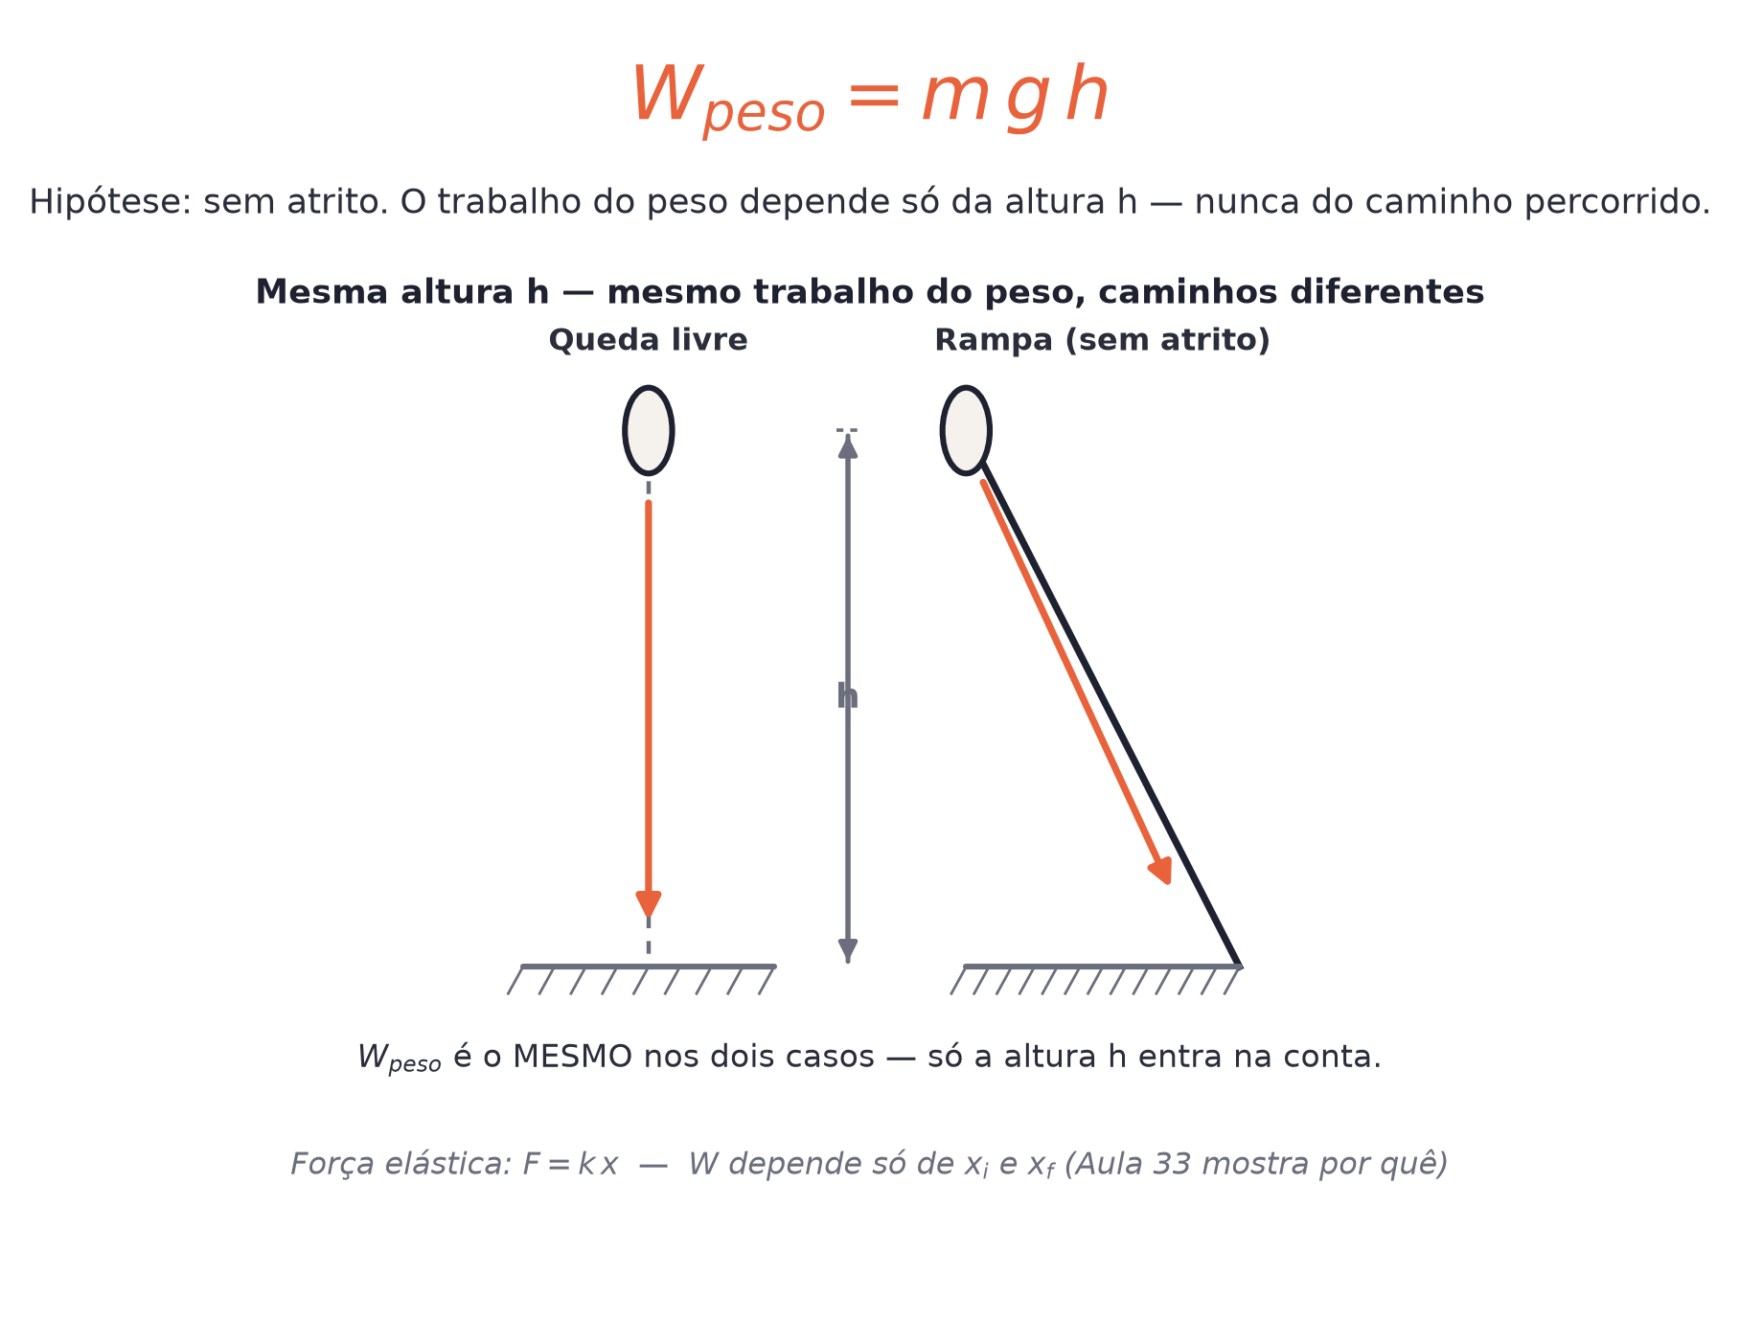
O conceito central
O trabalho do peso, W_{peso}=m·g·h, depende só da altura vertical percorrida — nunca do caminho.
POSSOR · Trabalho, Energia e Quantidade de Movimento · Aula 32
3

Slide 4
Como funciona
Peso e força elástica são conservativas: o trabalho delas depende só das posições inicial e final.
• W_{peso} = m·g·h, positivo descendo, negativo subindo
• W da mola = k·x_{i}²/2 − k·x_{f}²/2, na compressão ou no estiramento
POSSOR · Trabalho, Energia e Quantidade de Movimento · Aula 32
4

Slide 5

Cuidado com essa armadilha
Um caminho mais longo (a rampa) não significa mais trabalho da gravidade — só a variação de altura h entra na conta.
POSSOR · Trabalho, Energia e Quantidade de Movimento · Aula 32
5

Slide 6
Exemplo resolvido
Um objeto de massa 4 kg desce 3 m de altura (g=9,8 m/s²).
W_{peso} = m·g·h
W_{peso} = 4×9,8×3
W_{peso} = 117,6 J
POSSOR · Trabalho, Energia e Quantidade de Movimento · Aula 32
6

Slide 7
Roteiro de hoje
1
Pergunta inicial
2
Forças conservativas
3
Exemplo resolvido
4
Exercícios
POSSOR · Trabalho, Energia e Quantidade de Movimento · Aula 32
7

Slide 8

Hora dos Exercícios — Fixação
QUESTÃO 1
Um objeto de massa 4 kg desce 3 m de altura (g=9,8 m/s²). Calcule o trabalho realizado pela força peso.
💡 Dica
Para o peso, use sempre a altura vertical h — nunca a distância total percorrida.
POSSOR · Trabalho, Energia e Quantidade de Movimento · Aula 32
8

Slide 9

Gabarito e Encerramento
Resposta
W_{peso} = m·g·h = 4×9,8×3 = 117,6 J (positivo, pois o corpo desce a favor da força peso).
Resumo da Aula
Peso e força elástica são conservativas — o caminho percorrido não importa.
• Só a posição inicial e final decidem o trabalho dessas forças.
Próxima aula: Trabalho pelo Gráfico — a área sob a curva F×x.
POSSOR · Trabalho, Energia e Quantidade de Movimento · Aula 32
9

